Slide 1


REVISIÓN GERENCIAL DESEMPEÑO SISTEMA GESTIÓN:
1.CALIDAD.
2.SEGURIDAD PARA LA CADENA DE SUMINISTRO.
3.OPERACIONES DE SEGURIDAD PRIVADA.
  DIRECCIÓN GESTIÓN INTEGRAL.
Fecha Revisión: Enero 2026
: : :
2 0 2 5
: : :

Slide 2

ASISTENTES.
  Liliana Mora Bermúdez - Gerente General
  Rodrigo Serna Aguado - Gerente Comercial y Operaciones
  Mayerli perez - Directora de Gestión Integral
: : :
2 0 2 5 : : :

Slide 3
1 | ESTADO DE LAS ACCIONES DE LAS REVISIONES POR LA DIRECCIÓN PREVIAS
2 | CAMBIOS EN LAS CUESTIONES EXTERNAS E INTERNAS (RIESGOS Y OPORTUNIDADES)
3 | INFORMACIÓN SOBRE EL DESEMPEÑO Y LA EFICACIA DEL SISTEMA DE GESTIÓN DE LA CALIDAD, SISTEMA DE GESTIÓN PARA OPERACIONES DE SEGURIDAD PRIVADA Y CADENA DE SUMINISTRO
3.1 | SATISFACCIÓN DEL CLIENTE
3.2 | RETROALIMENTACIÓN DE LAS PARTES INTERESADAS
3.3 | TÉCNICAS, PRODUCTOS O PROCEDIMIENTOS QUE SE PODRÍAN EMPLEAR EN LA ORGANIZACIÓN PARA MEJORAR EL DESEMPEÑO Y EFICACIA DE SGOS
3.4 | RESULTADOS DE LOS EJERCICIOS Y LAS PRUEBAS DE VULNERABILIDAD
3.5 | REPORTE DE INCIDENTES
: : :
2 0 2 5 : : :

Slide 4
ÍNDICE.
3.6 | EL DESEMPEÑO DE LOS PROCESOS Y CONFORMIDAD DE LOS PRODUCTOS Y SERVICIOS
3.7 | NO CONFORMIDADES Y ACCIONES CORRECTIVAS
3.8 | RESULTADOS DE SEGUIMIENTO Y MEDICIÓN
3.9 | RESULTADOS DE AUDITORÍAS
3.10 | TODOS LOS CAMBIOS QUE PODRÍAN EFECTUAR AL SGOS
3.11 | DESEMPEÑO DE LOS PROVEEDORES EXTERNO
3.12 | RESULTADOS ALCANZADOS EN LA EVALUACIÓN DEL DESEMPEÑO (BASC)
3.13 | RESULTADOS DE LA EVALUACIÓN DEL CUMPLIMIENTO CON LOS REQUISITOS LEGALES Y OTROS REQUISITOS
: : :
2 0 2 5 : : :

Slide 5
4 | GRADO EN EL QUE SE HAN CUMPLIDO LA POLÍTICA Y LOS OBJETIVOS
5 | IMPACTOS EN LAS OPERACIONES DE SEGURIDAD
6 | ADECUACIÓN DE LOS RECURSOS
7 | EFICACIA DE LAS ACCIONES TOMADAS PARA ABORDAR LOS RIESGOS Y OPORTUNIDADES
8 | OPORTUNIDADES DE MEJORA CONTINUA EN EL SISTEMA DE GESTIÓN.
: : :
2 0 2 5 : : :

Slide 6
SALIDAS
9 | OPORTUNIDADES DE MEJORA
10 | CUALQUIER NECESIDAD DE CAMBIO EN EL SISTEMA DE GESTIÓN INTEGRAL
11 | MODIFICACIÓN DE LOS PROCEDIMIENTOS Y CONTROLES QUE AFECTEN A LOS RIESGOS, SEGÚN SEA NECESARIO PARA RESPONDER A EVENTOS INTERNOS O EXTERNOS QUE PUEDAN AFECTAR SGOS
12 | NECESIDADES DE RECURSOS
13 | MEJORA DE LA MANERA EN QUE SE MIDE LA EFICACIA DE LOS CONTROLES DEL SGOS
14 | CONCLUSIONES SOBRE LA EFICACIA Y LAS DECISIONES RELACIONADAS A LA MEJORA CONTINUA.
: : :
2 0 2 5 : : :

Slide 7
1. ESTADO DE LAS ACCIONES DE LAS REVISIONES POR LA DIRECCIÓN PREVIAS.
  Ampliar la cobertura de los servicios de seguridad a nuevas regiones o mercados, aprovechando la demanda creciente en sectores como el industrial, el comercial y el residencial.
Seguimiento: Como resultado del seguimiento realizado, se verificó la ejecución del estudio del mercado por regiones prioritarias, así como el análisis financiero y operativo correspondiente, la cual permitió la definición de regiones objetivo y la formulación de un plan de expansión gradual para el periodo 2025 - 2026. La revisión de las actas de comité, el estudio de mercado y el plan estratégico evidenció el cierre efectivo de la acción, concluyendo que las actividades implementadas fueron eficaces y alineadas con la estrategia organizacional.
  Destinar recursos para el lugar adecuado, estanterías, carpetas, y la contratación de una persona encargada de la gestión documental, incluyendo la organización, clasificación, digitalización y mantenimiento de archivos, asegurando un manejo eficiente, seguro y conforme a las normativas vigentes.
Seguimiento: En el proceso de seguimiento se verificó la adecuación del archivo, la adquisición de estanterías y carpetas, la contratación del responsable de gestión documental y el avance en la digitalización de los documentos críticos. La auditoría interna realizada permitió confirmar la mejora en la accesibilidad, trazabilidad y control de la información documentada, evidenciando el cierre de la acción y determinando su eficacia conforme a los requisitos normativos aplicables.
: : :
2 0 2 5 : : :

Slide 8
1. ESTADO DE LAS ACCIONES DE LAS REVISIONES POR LA DIRECCIÓN PREVIAS.
  Realizar una revisión documental de la Misión, Visión, Política y Objetivos actuales para garantizar su alineación con la estrategia organizacional, el contexto interno y externo de la empresa, así como con los requisitos normativos aplicables.
Seguimiento: Se evidencia la participación de la alta gerencia en la revisión de los documentos estratégicos, su actualización conforme al contexto interno y externo de la revisión de los documentos estratégicos y divulgación. El seguimiento confirmó que los documentos fueron comunicados a los diferentes niveles de la organización, dejando registros de socialización y actas de aprobación, lo cual permitió el cierre satisfactorio de la acción y su calificación como eficaz.
  Revisión y actualización de la planeación estratégica 2025 asegurando su alineación con los objetivos organizacionales. Como parte de este proceso, se definirán iniciativas y proyectos clave, estableciendo prioridades estratégicas. Asimismo, se llevará a cabo la asignación de recursos y responsables para garantizar la ejecución eficiente de los proyectos definidos
Seguimiento: Se verificó la integración de la planeación estratégica al sistema integrado de gestión, así como la medición del avance mediante indicadores estratégicos. La revisión de la planeación estratégica, las actas de seguimiento y los indicadores definidos permitió confirmar el cumplimiento de la acción, su cierre y la eficacia de las medidas implementadas.
: : :
2 0 2 5 : : :

Slide 9
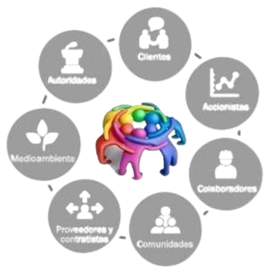
2. CAMBIOS EN LAS CUESTIONES EXTERNAS E INTERNAS
Cuestiones internas y externas
De acuerdo a las actividades realizadas por la organización definió el análisis, seguimiento y revisión de las cuestiones internas y externas por medio del uso de la matriz DOFA, la cual incluye: El análisis y comprensión del contexto interno (Fortalezas y Debilidades) y el contexto externo (Amenazas y Oportunidades), Se realizan los ajustes relacionados a continuación.
Se realiza la revisión y seguimiento de la matriz DOFA en compañía de las gerencias.
: : :
2 0 2 5 : : :

Slide 10

2. CAMBIOS EN LAS CUESTIONES EXTERNAS E INTERNAS
Durante el año 2025, se llevo a cabo la actualización de la matriz de riesgos del sistema integrado de gestión, identificando nuevos riesgos asociados a cada uno de los procesos, en respuesta a los cambios del contexto interno y externo. Este ejercicio permitió fortalecer la identificación y gestión de riesgos, asegurando una visión integral y preventiva frente a los factores que puedan afectar el cumplimiento de los objetivos estratégicos, operativos y normativos.
Como parte del proceso de actualización, se realizó la recalificación de probabilidad y el impacto de los riesgos identificados, considerando los escenarios de materialización de riesgos, se implementaron nuevos controles y se reforzaron los existentes, con el propósito de mitigar los efectos adversos, prevenir su recurrencia y mejorar la eficacia del sistema de control interno
Adicionalmente, durante el mismo periodo se elaboraron e implementaron las matrices de riesgos correspondientes a los procesos de experiencia al cliente, jurídico y financiero, garantizando un integración al sistema integrado de gestión. Asimismo, se actualizó la matriz de riesgos incorporando riesgos relacionados con derechos humanos, en coherencia con los principios de debida diligencia, los requisitos normativos aplicables y el compromiso de la organización con una gestión responsable, ética y sostenible.
: : :
2 0 2 5 : : :

Slide 11
2. CAMBIOS EN LAS CUESTIONES EXTERNAS E INTERNAS
CAMBIOS EN NORMATIVIDAD LEGAL ENE 2025 - DIC 2025
EVALUACIÓN CUMPLIMIENTO LEGAL
A continuación se relacionan los cambios normativos identificados en la matriz de requisitos legales:
Tipo_Requisito | Número_Requisito | Fecha_Expide | Decreta
Ley | 2452 | 2/04/2025 | Código procesal de trabajo y de seguridad social: los asuntos de que conoce la jurisdicción ordinaria en su especialidad laboral y de seguridad social se tramitarán de conformidad con lo dispuesto en el presente código y sus principios.
Ley | 2554 | 14/04/2025 | Protección animal en seguridad privada: la presente ley tiene por objeto promover el desarrollo y transición tecnológica en el campo de la seguridad y vigilancia privada, mejorar las condiciones y garantías de bienestar de los perros utilizados en estas actividades y reducir progresivamente su uso en especialidades no esenciales.
Decreto | 514 | 9/05/2025 | Pensiones: Por el cual se reglamenta y compilan las normas del Sistema de Protección Social Integral para la Vejez, Invalidez y Muerte de origen común, contemplado en la Ley 2381 de 2024 y se dictan otras disposiciones
Ley | 2466 | 25/06/2025 | Reforma laboral: Por medio del cual se modifica parcialmente normas laborales y se adopta una reforma laboral para el trabajo decente y Digno en Colombia
: : :
2 0 2 5 : : :

Slide 12
2. CAMBIOS EN LAS CUESTIONES EXTERNAS E INTERNAS
CAMBIOS EN NORMATIVIDAD LEGAL ENE 2025 - DIC 2025
EVALUACIÓN CUMPLIMIENTO LEGAL
A continuación se relacionan los cambios normativos identificados en la matriz de requisitos legales:
Tipo_Requisito | Número_Requisito | Fecha_Expide | Decreta
Circular | 083 | 18/07/2025 | Aprendices: Instructivo de implementación de Reforma Laboral- Artículo 21 de la Ley 2466 de 2025 sobre el contrato de aprendizaje.
Ley | 2486 | 16/07/2025 | Vehículos eléctricos: La presente ley tiene por objeto: Regular la circulación de vehículos eléctricos livianos de movilidad personal urbana; asegurando la vida e integridad de sus usuarios y de los demás actores de la vía.
Resolución | 4179 | 07/11/2025 | Una inspección con propósito: Por medio del cual de crea un modelo de reenfoque de la Inspección De Trabajo Y Seguridad Social denominado “UNA INSPECCIÓN CON PROPÓSITO”, que incorpora un enfoque diferencial y de género que estará a cargo del equipo de Inspección De Trabajo Y Seguridad Social.
Resolución | 4180 | 07/11/2025 | Una inspección con propósito: Por medio del cual de crea un modelo de reenfoque de la Inspección De Trabajo Y Seguridad Social denominado “UNA INSPECCIÓN CON PROPÓSITO”, que incorpora un enfoque diferencial y de género que estará a cargo del equipo de Inspección De Trabajo Y Seguridad Social, incluido el grupo de inspección élite con enfoque diferencial y de género, y deroga la Resolución 4607 de 2022.
: : :
2 0 2 5 : : :

Slide 13
2. CAMBIOS EN LAS CUESTIONES EXTERNAS E INTERNAS
CAMBIOS EN NORMATIVIDAD LEGAL ENE 2025 - DIC 2025
EVALUACIÓN CUMPLIMIENTO LEGAL
A continuación se relacionan los cambios normativos identificados en la matriz de requisitos legales:
Tipo_Requisito | Número_Requisito | Fecha_Expide | Decreta
Circular | 093 | 13/10/2025 | Cotización tiempo parcial: Cotización a tiempo parcial
Circular | 120 | 24/11/2025 | Autorización de despidos: Lineamientos para trámite de autorización de despido de trabajadores o contratistas con estabilidad laboral, discapacidad.
: : :
2 0 2 5 : : :

Slide 14
3. INFORMACIÓN SOBRE EL DESEMPEÑO Y LA EFICACIA DEL SISTEMA DE GESTIÓN DE LA CALIDAD, SISTEMA DE GESTIÓN PARA OPERACIONES DE SEGURIDAD PRIVADA Y CADENA DE SUMINISTRO
: : :
2 0 2 5 : : :

Slide 15

3.1 SATISFACCIÓN DEL CLIENTE
Período Evaluado: Febrero 2025 a 17 de Enero de 2026
Durante el ciclo 2025 se aplicaron 224 encuestas de satisfacción, obteniendo un promedio de 4,0, correspondiente al nivel “Satisfecho”. Los resultados reflejan un desempeño favorable, evidenciado en la satisfacción de los clientes y la continuidad de los contratos.
: : :
2 0 2 5 : : :

Slide 16
3.1 SATISFACCIÓN DEL CLIENTE
Clasificación de mayor a menor nivel de satisfacción reportada por los clientes:
92%
90%
90%
Presentación Personal
Trato y Cordialidad
Gestión Comercial
Fortaleza destacada - 4.6/5.0
Excelente valoración - 4.5/5.0
Alta fidelización - 4.5/5.0
86%
84%
80%
Cumplimiento del Perfil
Atención Director Comercial
Cumplimiento de Consignas
Nivel estable - 4.3/5.0
Desempeño adecuado - 4.2/5.0
Requiere atención - 4.0/5.0
76%
Modelo de Supervisión
Área crítica - 3.8/5.0
: : :
2 0 2 5 : : :

Slide 17

3.1 SATISFACCIÓN DEL CLIENTE
HALLAZGOS PRINCIPALES DEL ANÁLISIS
🟢 Fortalezas Destacadas
Gran número de encuestados calificó con 5 (Excelente) la presentación personal de los guardas y la gestión para renovación de contratos.
Clientes como Edificio Prestigio 90, Edificio Imperial y Edificio Cumbre reportaron satisfacción total en todos los aspectos evaluados.
🔴 Áreas Críticas Identificadas
Se observaron puntajes bajos aislados en Cumplimiento de Consignas de Seguridad.
Calificaciones de 3 son frecuentes en el "Modelo de Supervisión", evidenciando una brecha significativa en este servicio.
: : :
2 0 2 5 : : :

Slide 18

3.1 SATISFACCIÓN DEL CLIENTE
HALLAZGOS PRINCIPALES DEL ANÁLISIS
Aunque la percepción general es positiva, existen fallas específicas que requieren atención inmediata
La queja más frecuente es la falta de presencia o desconocimiento de los supervisores por parte de las administraciones.
PLAN DE ACCIÓN
  Optimización en Talk Plus: Apertura de un espacio dedicado exclusivamente a la "Visita del Cliente" para formalizar el registro.
  Control Operativo: Envío de rutas a los Coordinadores de Operaciones para detectar brechas de cumplimiento.
  Formación Estratégica: Ejecución de capacitaciones para los supervisores basadas en el análisis de las rutas no ejecutadas.
Contexto clave: Los administradores no tienen horarios fijos y el supervisor realiza visitas que no coinciden con la disponibilidad del cliente.
: : :
2 0 2 5 : : :

Slide 19

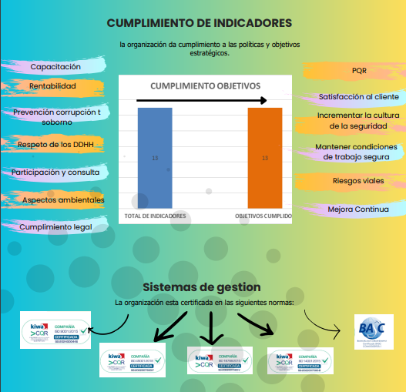
3.2.RETROALIMENTACIÓN DE LAS PARTES INTERESADAS
COMUNICACION DE CUMPLIMIENTO AL CLIENTE
INFORME DESEMPEÑO
CORPORATIVO
PPH
VIGILANCIA PRIVADA
Es un placer presentarles a nuestras partes interesadas el
informe corporativo de nuestra organización del año 2025.
Nivel organizacional de satisfacción
al cliente
SATISFACCIÓN DEL CLIENTE
Los indicadores de gestión, se encuentra dentro
de los parámetros de satisfacción esperados por
la compañia; así mismo, la evaluación de servicio
se encuentra con un promedio de calificación de
4,o sobre 5 durante el año 2025; este resultado
nos permite evidenciar que nuestros clientes se
encuentran satisfechos con el servicio ofrecido
Tramite a PQR corporativos
35
PQR
Se evidencia para el año 2025.
En el análisis de las PQR que se han presentado en el transcurso
del año, se evidencia una tendencia alta frente al cumplimiento de
protocolos y de daño en bien mueble.
La alta dirección, el área de operaciones y la gerencia comercial
adelantan reuniones presenciales con el fin de atender las
necesidades de los diente como manera preventiva.
30
25
20
5
AGOSTO
OCTUBRE
SEPTEMBE
Se informa al cliente que se ha comunicado el estado actual del Sistema de Gestión Integral de la organización, incluyendo los avances, resultados y acciones implementadas para asegurar su correcto funcionamiento y mejora continua. Esta comunicación refuerza nuestro compromiso con la transparencia y la calidad en la prestación de nuestros servicios
: : :
2 0 2 5 : : :

Slide 20
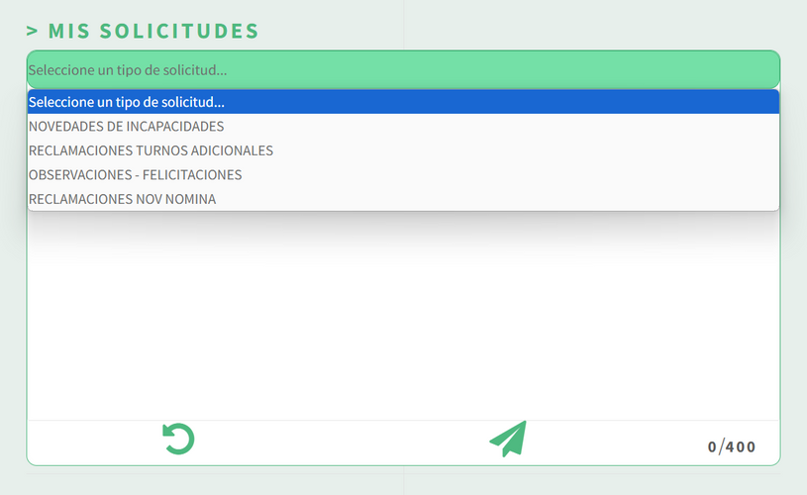
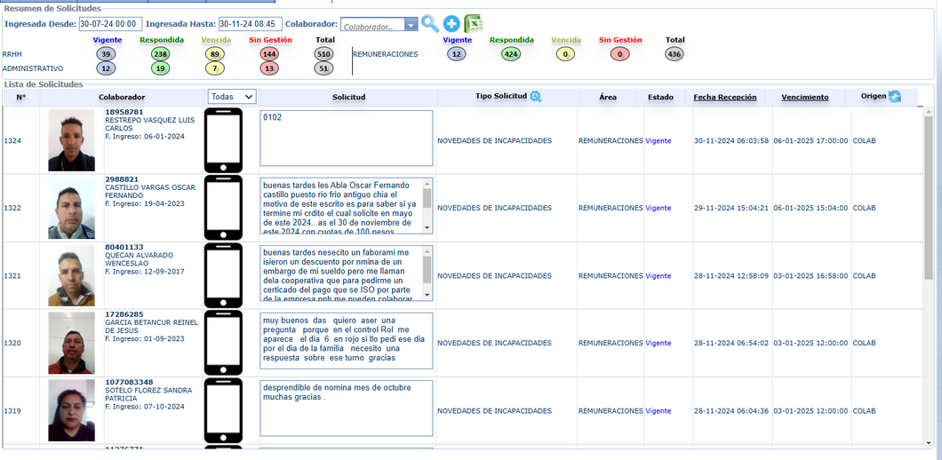
3.2.RETROALIMENTACIÓN DE LAS PARTES INTERESADAS
ESTRATEGIAS DE GESTIÓN ATENCIÓN SOLICITUDES CLIENTE INTERNO 2025
Se cuenta con el Portal del Colaborador, una aplicación diseñada para facilitar la comunicación interna. A través de esta plataforma, los funcionarios tienen la posibilidad de realizar solicitudes y enviar felicitaciones, recibiendo respuestas de manera ágil y eficiente en el mismo medio.
: : :
2 0 2 5 : : :

Slide 21
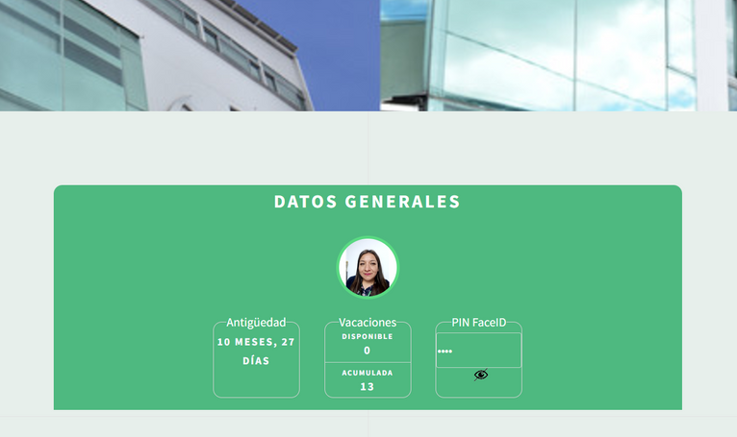
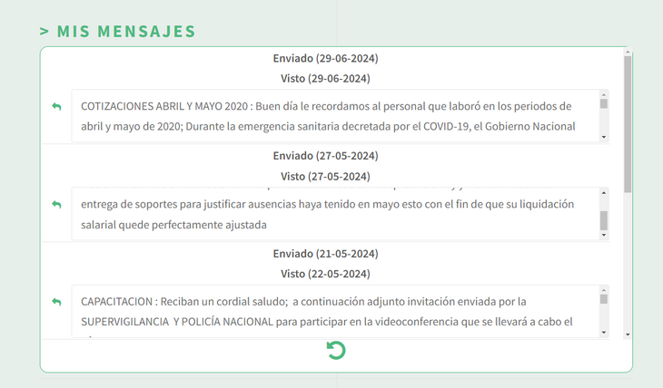
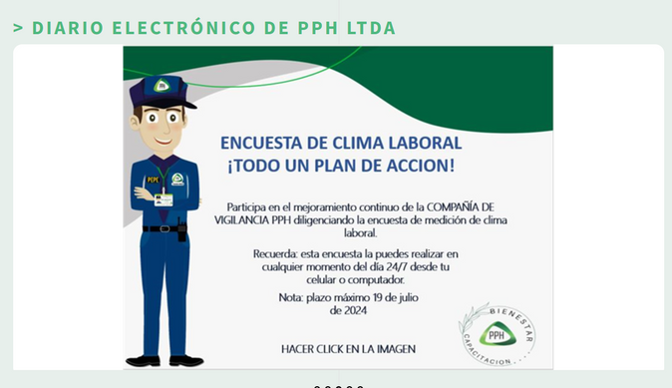
3.2.RETROALIMENTACIÓN DE LAS PARTES INTERESADAS
PORTAL DEL COLABORADOR INFORMACIÓN DE INTERÉS
DATOS DEL TRABAJADOR
NOTIFICACIÓN MENSAJES IMPORTANTES
PERMITE REALIZAR SOLITUDES
NOTIFICACIÓN DIARIO ELECTRONICO
: : :
2 0 2 5 : : :

Slide 22

3.2. RETROALIMENTACIÓN DE LAS PARTES INTERESADAS
  Se han establecido canales de comunicación interactivos con todos los niveles de la organización a través de las diferentes herramientas que permiten la promoción y prevención de ATEL en los centros de trabajo. (Página de difusión corporativa, línea de atención al cliente interno , comunicados con la figura institucional folletos, etc.)
  La organización ha involucrado al personal operativo y administrativo en la identificación de los riesgos asociados al sitio de trabajo, mediante formulario de google forms y metodologías como el reporte de actos y condiciones inseguras y campañas basadas en la observación comportamental en los puestos de trabajo.
  La organización está creando espacios de participación en jornada de salud y bienestar para el personal administrativo y operativo con el fin de promover la prevención y promoción de la salud durante la jornada laboral (Encuestas de vigilancia epidemiológica, folletos)
: : :
2 0 2 5 : : :

Slide 23


3.3 TÉCNICAS, PRODUCTOS O PROCEDIMIENTOS QUE SE PODRÍAN EMPLEAR EN LA ORGANIZACIÓN PARA MEJORAR EL DESEMPEÑO Y EFICACIA DE SGOS
Durante el período evaluado, se fortaleció la eficiencia operativa, la prevención de incidentes, el control del servicio de vigilancia y la toma de decisiones gerenciales, mediante la adopción de técnicas de gestión, la implementación de herramientas tecnológicas y la estandarización de procedimientos críticos del SGOS.
Mayor control y trazabilidad de las operaciones
Seguimiento de indicadores operativos y de seguridad
Reducción de incidentes y fallas del servicio
Gestión de riesgos operativos por puesto y tipo de servicio
Ciclo PHVA aplicado a incidentes, quejas y resultados de auditoría
Técnicas
ejecutadas
Incremento en la satisfacción del cliente
Análisis de causa raíz para incidentes críticos y PQRSF recurrentes
Mejora en el desempeño operativo
: : :
2 0 2 5 : : :

Slide 24

3.4 RESULTADOS DE LOS EJERCICIOS Y LAS PRUEBAS DE VULNERABILIDAD
Resultados consolidados del período evaluado (2025)
  Se ejecutaron 201 pruebas de vulnerabilidad durante el año.
  182 pruebas presentaron resultados eficaces.
  Promedio anual de eficacia: 95 %
  La meta del 90 % fue cumplida en 11 de los 12 meses evaluados.
Mes con desviación:
  Mayo (77 %), asociado a oportunidades de mejora en la ejecución y control de los ejercicios.
Análisis de desempeño
  Se evidenció un desempeño consistente y controlado en la ejecución de los simulacros.
  Los resultados reflejan un adecuado nivel de preparación operativa del personal de vigilancia.
  La desviación identificada permitió activar acciones correctivas y ajustes operativos, mejorando el desempeño en los meses siguientes.
: : :
2 0 2 5 : : :

Slide 25

3.5 REPORTE DE INCIDENTES
Resultados consolidados del período evaluado
  Total de siniestros registrados: 44
  Promedio mensual de puestos: 288
  Promedio anual de siniestralidad: 1,28 %
  Cumplimiento de la meta: 100 % de los meses se mantuvieron por debajo del 5 %
Comportamiento de la incidencia.
  El porcentaje de siniestralidad osciló entre 0,34 % y 2,15 %.
  Los valores más altos se presentaron en: Agosto (2,13 %), Septiembre (2,15 %)
Aun en los meses de mayor incidencia, el indicador se mantuvo muy por debajo de la meta establecida.
  Los siniestros se concentraron en puestos específicos, sin evidencia de afectación sistémica del servicio.
  Se identificó recurrencia puntual en algunos clientes durante el año (ej. Reserva de Cajicá, Power China, Balcones de la Alameda).
  No se presentaron incidentes críticos que comprometieran la continuidad del servicio, la seguridad del personal o la confianza del cliente.
  El bajo nivel de siniestralidad evidencia un adecuado control operativo del SGOS.
  Los incidentes registrados permitieron:
  Validar la eficacia de los controles existentes
  Identificar oportunidades de mejora en puestos específicos
  Reforzar la cultura de reporte y prevención
: : :
2 0 2 5 : : :

Slide 26

3.6 EL DESEMPEÑO DE LOS PROCESOS Y CONFORMIDAD DE LOS SERVICIOS
Desempeño de los procesos
Se revisaron los diferentes procesos, teniendo en cuenta los indicadores definidos, el cumplimiento de los objetivos, los resultados del seguimiento y medición, así como los informes de auditorías internas y el análisis de riesgos y oportunidades.
En términos generales, los procesos estratégicos, misionales y de apoyo presentaron un desempeño acorde con los criterios establecidos, evidenciando estabilidad operativa y cumplimiento de los parámetros de eficacia y eficiencia. Los indicadores de gestión muestran una tendencia favorable en la mayoría de los procesos, lo que refleja la adecuada planificación, control y mejora continua del sistema.
No obstante, se identificaron oportunidades de mejora en algunos procesos, principalmente relacionadas con el fortalecimiento del control operativo, la estandarización de actividades y el seguimiento oportuno a las acciones correctivas y preventivas. La Dirección determinó mantener el monitoreo permanente de estos procesos y definir acciones de mejora cuando sea necesario.
: : :
2 0 2 5 : : :

Slide 27

3.6 EL DESEMPEÑO DE LOS PROCESOS Y CONFORMIDAD DE LOS SERVICIOS
Conformidad de los servicios
Se evaluaron la conformidad de los servicios ofrecidos, considerando los resultados del control operacional, el cumplimiento de los requisitos del cliente, los requisitos legales y reglamentarios aplicables, así como la gestión de quejas, reclamos y no conformidades.
Los resultados evidencian que los productos y servicios suministrados cumplen en su mayoría con los requisitos establecidos, garantizando la satisfacción del cliente y la continuidad del servicio. Las no conformidades identificadas durante el periodo fueron gestionadas conforme a los procedimientos definidos, implementando acciones correctivas que permitieron controlar las causas y evitar su recurrencia.
Adicionalmente, se evidenció que los mecanismos de verificación y seguimiento permiten asegurar la conformidad del servicio, contribuyendo al fortalecimiento de la confianza de las partes interesadas y al mejoramiento continuo del Sistema de Gestión de la Calidad.
: : :
2 0 2 5 : : :

Slide 28
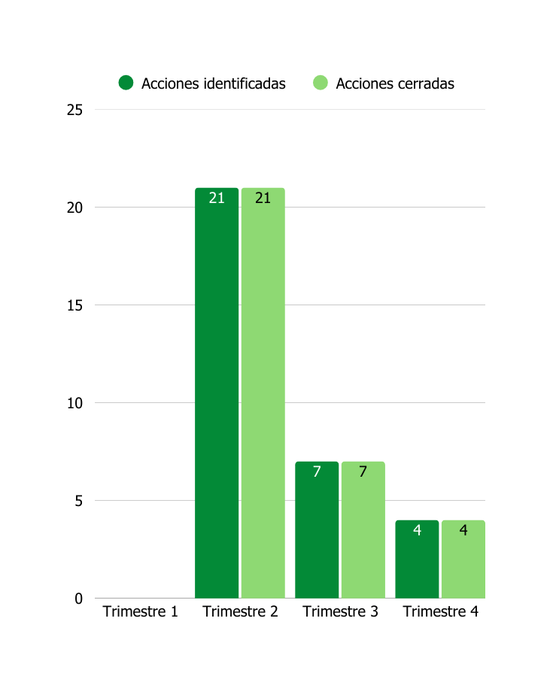

3.7 NO CONFORMIDADES Y ACCIONES CORRECTIVAS
Primer trimestre (enero – marzo):
Durante este período no se identificaron acciones correctivas ni preventivas en la organización, por lo cual no se registraron acciones a gestionar ni resultados asociados al indicador.
Segundo trimestre (abril – junio):
En abril se realizaron auditorías externas al RUC y al estándar BASC.
En la auditoría RUC se identificaron 8 no conformidades, las cuales fueron cerradas oportunamente, alcanzando un 100 % de cierre, lo que demuestra la eficacia del tratamiento de las acciones correctivas.
En la auditoría BASC se identificaron 6 no conformidades y 4 observaciones, evidenciando oportunidades de mejora y la necesidad de fortalecer controles y procesos internos. Estos resultados reflejan la efectividad del sistema de gestión y la importancia de mantener un seguimiento continuo a las observaciones identificadas.
Tercer trimestre (julio – septiembre):
En agosto se ejecutó la auditoría interna al proceso de Logística (Administrativo), en la cual se identificaron 3 no conformidades y 2 oportunidades de mejora, permitiendo establecer acciones correctivas y de mejora orientadas a optimizar los procedimientos internos.
En septiembre se realizó la auditoría interna al proceso de Direccionamiento Estratégico, identificándose 1 observación, lo que evidencia un adecuado nivel de cumplimiento, con oportunidades de ajuste menor para fortalecer la gestión del proceso.
Cuarto trimestre (octubre – diciembre):
En octubre se llevó a cabo la auditoría interna al proceso de Direccionamiento Estratégico, detectándose 2 no conformidades al sistema de gestión y 2 observaciones. Una de estas observaciones corresponde al proceso de Experiencia al Cliente, la cual permanece abierta y cuenta con acciones de mejora definidas y seguimiento activo.
: : :
2 0 2 5 : : :

Slide 29

3.8 RESULTADOS DE SEGUIMIENTO Y MEDICIÓN
PROCESO | INDICADOR | META | RESULTADO | NIVEL DEL CUMPLIMIENTO
Direccionamiento estratégico | Quejas del cliente | <=15% | 13%
Direccionamiento estratégico | Atención PQRS | 90% | 100%
Direccionamiento estratégico | Satisfacción del cliente | 80% | 100%
Direccionamiento estratégico | Cobertura de satisfacción del cliente | 90% | 94%
: : :
2 0 2 5 : : :

Slide 30

3.8 RESULTADOS DE SEGUIMIENTO Y MEDICIÓN
PROCESO | INDICADOR | META | RESULTADO | NIVEL DEL CUMPLIMIENTO
Gestión comercial | Crecimiento clientes | 5% | 1%
Gestión comercial | Facturación | 100% | 100%
Gestión comercial | Clientes confiables | 100% Anual | 100%
: : :
2 0 2 5 : : :

Slide 31
3.8 RESULTADOS DE SEGUIMIENTO Y MEDICIÓN
PROCESO | INDICADOR | META | RESULTADO | NIVEL DEL CUMPLIMIENTO
Gestión Operativa | Cumplimiento de pruebas de vulnerabilidad | 90% | 95%
Gestión Operativa | Eficacia de pruebas de vulnerabilidad ejecutadas | 90% | 95%
Gestión Operativa | Siniestralidad | <=5% | 1,28%
Gestión Operativa | Eficiencia en la instalación de puestos | 80% | 100%
Gestión Operativa | Eventos indeseables y perturbadores | 100% | 100%
Gestión Operativa | Mantenimiento de armas | 100% | 100%
: : :
2 0 2 5 : : :

Slide 32
3.8 RESULTADOS DE SEGUIMIENTO Y MEDICIÓN
PROCESO | INDICADOR | META | RESULTADO | NIVEL DEL CUMPLIMIENTO
Gestión Humana | Cobertura de capacitación | >80% | 94%
Gestión Humana | Eficacia de la formación | >90% | 100%
Gestión Humana | Cobertura en capacitación derechos humanos | 100% | 100%
Gestión Humana | Cumplimiento de programas de capacitación | >90% | 96%
: : :
2 0 2 5 : : :

Slide 33
3.8 RESULTADOS DE SEGUIMIENTO Y MEDICIÓN
PROCESO | INDICADOR | META | RESULTADO | NIVEL DEL CUMPLIMIENTO
Gestión Humana | Calificación de desempeño | 100% | 100%
Gestión Humana | PQRS internas | <=15% | 10%
Gestión Humana | Acreditación personal operativo | 100% | 100%
Gestión Humana | Producto no conforme | <= 8% | 2%
: : :
2 0 2 5 : : :

Slide 34
3.8 RESULTADOS DE SEGUIMIENTO Y MEDICIÓN
PROCESO | INDICADOR | META | RESULTADO | NIVEL DEL CUMPLIMIENTO
Gestión Administrativa | Proveedores confiables | 100% | 86%
Gestión Administrativa | Calificación de proveedores | 100% | 85,7%
: : :
2 0 2 5 : : :

Slide 35
3.8 RESULTADOS DE SEGUIMIENTO Y MEDICIÓN
PROCESO | INDICADOR | META | RESULTADO | NIVEL DEL CUMPLIMIENTO
Sistema de gestión | Auditorías realizadas | 90% | 100%
Sistema de gestión | Acciones correctivas, preventivas y de mejora | 80% | 92%
Sistema de gestión | Control de riesgos | 90% | 100%
: : :
2 0 2 5 : : :

Slide 36

3.9 RESULTADOS DE AUDITORÍAS
Se cumple de manera puntual con el programa de auditorías establecido para el año. En el primer semestre, se realiza la auditoría externa con el ente certificador BASC, garantizando el cumplimiento de los estándares internacionales de seguridad, adicionalmente se realiza la evaluación de requisitos legales.
En el segundo semestre, se ejecutan las auditorías internas a cada uno de los procesos de la organización, Evaluación de requisitos legales, también se realizo el nivel de cumplimiento del SG-SST de acuerdo con el decreto 1072 del 2015 y auditoria SARLAFT.
Como resultado de estas auditorías, se identificaron un total de 32 hallazgos, entre no conformidades y oportunidades de mejora, las cuales están siendo abordadas para asegurar la mejora continua y el alineamiento con los objetivos organizacionales.
: : :
2 0 2 5 : : :

Slide 37

3.10 TODOS LOS CAMBIOS QUE PODRÍAN EFECTUAR AL SGOS
Cambios en la estructura organizacional, roles, responsabilidades y autoridades relacionadas con la gestión de las operaciones de seguridad.
Actualización de procedimientos operativos, instructivos y controles operacionales, orientados a fortalecer la prevención de riesgos, el uso adecuado de la fuerza y el respeto de los derechos humanos.
INTERNOS
Modificaciones en los procesos operativos y de apoyo, derivadas de resultados de auditorías, gestión de riesgos, incidentes reportados y acciones de mejora.
Cambios en el recurso humano, tales como rotación de personal, incorporación de nuevos colaboradores, y fortalecimiento de programas de capacitación y competencia del personal operativo y administrativo.
: : :
2 0 2 5 : : :

Slide 38
3.10 TODOS LOS CAMBIOS QUE PODRÍAN EFECTUAR AL SGOS
Cambios en los requisitos legales y reglamentarios aplicables, incluyendo normatividad nacional, disposiciones de las autoridades competentes y lineamientos específicos del sector de vigilancia y seguridad privada
Cambios en los requisitos de los clientes y partes interesadas, relacionados con el alcance del servicio, condiciones contractuales, niveles de servicio y expectativas en materia de seguridad y derechos humanos.
EXTERNOS
Factores del contexto externo, tales como condiciones sociales, económicas, de orden público y de seguridad, que puedan afectar la planificación y ejecución de las operaciones
Cambios en riesgos y amenazas, identificados a través del análisis del entorno, la evaluación de riesgos de seguridad y la gestión de incidentes.
: : :
2 0 2 5 : : :

Slide 39


3.11 DESEMPEÑO DE LOS PROVEEDORES EXTERNO
En la evaluación de proveedores realizada en el transcurso del año 2025, se evidencia un promedio de calificación del 90%, demostrando así cumplimiento de los requisitos exigidos a nuestros proveedores en cuanto a calidad, cumplimiento, condiciones de pago y atención al cliente se refiere.
Durante el año 2026, se dará continuidad con la evaluación a proveedores, facilitando así la gestión y retroalimentación con los proveedores a través de correos electrónicos.
Por otra parte se realizó la convención de proveedores en donde se socializan los temas relacionados con el sistema de gestión integrado (políticas, objetivos ,metas, manual de contratistas, cumplimientos requisitos legales en el SG-SST y ambiental entre otros)
: : :
2 0 2 5 : : :

Slide 40
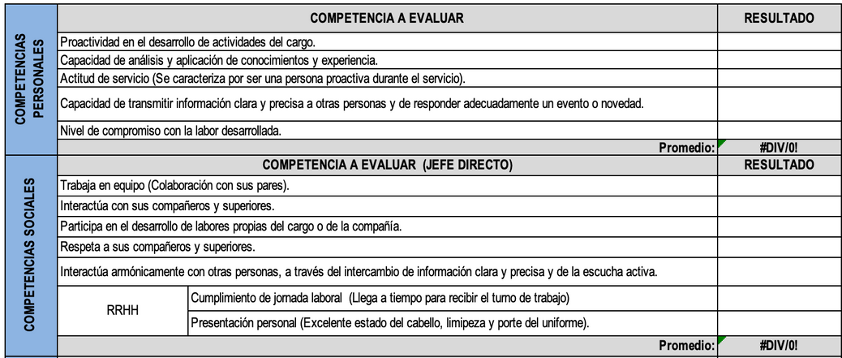
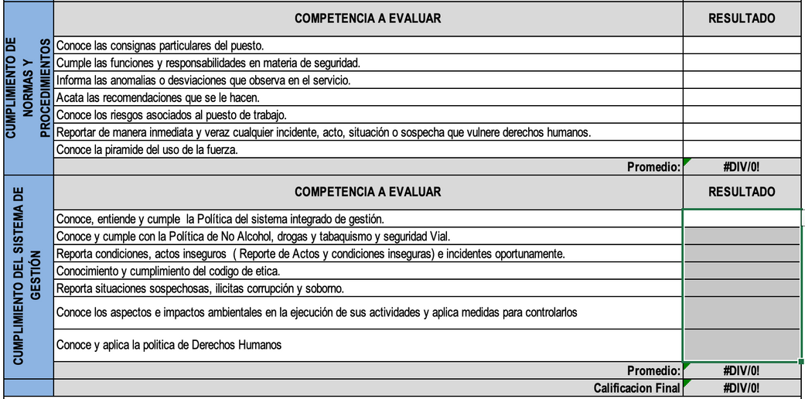

3.12 RESULTADOS ALCANZADOS EN LA EVALUACIÓN DEL DESEMPEÑO
Durante el año 2025 se aplicó la evaluación de desempeño al personal con un año o próximo a cumplirlo en la organización, evaluando un total de 768 colaboradores, quienes obtuvieron un promedio de calificación de 4,4. Este resultado se encuentra significativamente por encima de la meta establecida, lo que evidencia un desempeño global favorable, adecuado nivel de competencias y cumplimiento de responsabilidades por parte del personal evaluado.
: : :
2 0 2 5 : : :

Slide 41

3.13 RESULTADOS DE LA EVALUACIÓN DEL CUMPLIMIENTO CON LOS REQUISITOS LEGALES Y OTROS REQUISITOS
El 18 de Octubre, se realizó la auditoría de requisitos legales, ; no se evidencia desviación o incumplimiento de requisitos legales propias de la actividad económica que puedan afectar la prestación del servicio en las diferentes modalidades.
Los criterios de verificación fueron:
  Procedimiento de identificación y seguimiento de requisitos legales,
  Matriz de requisitos legales,
  Normatividad legal aplicable a la actividad económica
  La conclusión de auditoría de requisitos legales permite evidenciar el cumplimiento de los requisitos legales aplicables a la organización.
: : :
2 0 2 5 : : :

Slide 42

4.GRADO EN EL QUE SE HAN CUMPLIDO LA POLÍTICA Y LOS OBJETIVOS
Los objetivos del sistema de gestión son trazados a traves de indicadores los cuales se evaluan según la frecuencia definida por cada uno de los líderes de proceso en la ficha de indicadores; los resultado se ven reflejados en cumplimiento de los objetivos y las metas trazadas.
Se realiza seguimiento y análisis de la Política de Gestión integral se concluye que es pertinente para la organización, se encuentra actualizada, se dispone como información documentada, es comunicada y se encuentra disponible en diferentes canales para las partes interesadas.
: : :
2 0 2 5 : : :

Slide 43


4.GRADO EN EL QUE SE HAN CUMPLIDO LA POLÍTICA Y LOS OBJETIVOS
Fortalecer las competencias de los empleados mediante programas de capacitación continua, así
como un seguimiento oportuno a su desempeño y desarrollo profesional.
Atender de manera eficiente y oportuna las quejas y reclamos de las partes interesadas.
Incrementar la rentabilidad y el valor para nuestros accionistas, asegurando un crecimiento
sostenido.
Elevar la satisfacción de las partes interesadas mediante un enfoque proactivo en la mejora de
nuestros procesos.
Prevenir actividades ilícitas, así como prácticas de corrupción y soborno, fomentando una cultura
de ética y transparencia.
Promover y fortalecer la cultura de seguridad integral en todos los niveles de la organización.
Fomentar el respeto y la promoción de los derechos humanos dentro de nuestras operaciones y
relaciones laborales.
Promover y reducir un entorno laboral seguro y saludable, previniendo enfermedades, accidentes, daños e impactos socioambientales.
Impulsar la participación activa y la consulta con nuestras partes interesadas en todos los ámbitos de los diferentes niveles de la organización.
Identificar, evaluar y gestionar los riesgos laborales y viales, implementando medidas de control
efectivas.
: : :
2 0 2 5 : : :

Slide 44

4.GRADO EN EL QUE SE HAN CUMPLIDO LA POLÍTICA Y LOS OBJETIVOS
Fomentar la cultura de la prevención en todos los procesos de la organización, con énfasis en la
anticipación de riesgos.
Gestionar de manera responsable los aspectos ambientales, tomando acciones para mitigar los
impactos negativos en el entorno.
Buscar la mejora continua de la eficacia del sistema integrado de gestión, garantizando su
adaptabilidad y desempeño.
Cumplir con la normativa nacional vigente aplicable, asegurando el cumplimiento en todos los
niveles de la organización.
Prevenir, mitigar y responder de manera efectiva a eventos indeseables y perturbadores durante
la ejecución de las operaciones de vigilancia, garantizando la seguridad y satisfacción de nuestros
clientes.
Implementar medidas eficaces para garantizar la seguridad de la información, preservando su
confidencialidad, integridad y disponibilidad, y asegurando un uso seguro de las tecnologías de la
información.
: : :
2 0 2 5 : : :

Slide 45



5. IMPACTOS EN LAS OPERACIONES DE SEGURIDAD
Impactos operacionales
Variaciones en las condiciones del entorno operativo, incluyendo factores sociales, de orden público y de seguridad, que incidieron en la planificación y ejecución de los servicios.
Cambios en el alcance y características de los servicios de seguridad, derivados de nuevos contratos, modificaciones contractuales o finalización de servicios.
Afectaciones en la continuidad del servicio, asociadas a rotación de personal, ausentismo, contingencias y operativas.
Impactos derivados de incidentes de seguridad, los cuales fueron gestionados conforme a los procedimientos establecidos, minimizando afectaciones a las personas, bienes y operaciones del cliente.
: : :
2 0 2 5 : : :

Slide 46


5. IMPACTOS EN LAS OPERACIONES DE SEGURIDAD
Las operaciones se ejecutaron bajo los principios de legalidad, necesidad, proporcionalidad y rendición de cuentas.
Impactos en derechos humanos y uso de la fuerza
No se evidenciaron afectaciones significativas a los derechos humanos atribuibles a la organización.
Los eventos reportados fueron gestionados mediante los mecanismos de investigación, acciones correctivas y fortalecimiento de la capacitación del personal.
: : :
2 0 2 5 : : :

Slide 47


5. IMPACTOS EN LAS OPERACIONES DE SEGURIDAD
Clientes
Nivel de satisfacción adecuado, cumplimiento de los acuerdos de servicio y atención oportuna de requerimientos.
Autoridades
Exposición a riesgos operacionales controlados mediante planes de seguridad, capacitación y dotación adecuada.
Impactos en las partes interesadas
Comunidad y entorno
Operaciones ejecutadas minimizando impactos negativos, promoviendo comportamientos responsables y preventivos.
Colaboradores
Cumplimiento de requisitos legales y colaboración con las entidades competentes cuando fue requerido.
: : :
2 0 2 5 : : :

Slide 48

6. ADECUACIÓN DE LOS RECURSOS
  La Alta Dirección, considerando los resultados obtenidos en la revisión del Sistema de Gestión Integral, reafirma su compromiso de proporcionar los recursos necesarios para llevar a cabo las acciones de mejora propuestas. Estos recursos estarán contemplados en el presupuesto proyectado para el año 2026.
  Asimismo, dentro del presupuesto general de la Compañía se asignan partidas específicas para el Sistema Integrado de Gestión, incluyendo salarios del personal del área, formación, asesorías, auditorías internas y externas, evaluaciones médicas y pruebas requeridas.
  Así mismo, desde el proceso de licitaciones se realiza el costeo de los recursos humanos, tecnológicos, físicos entre otros con el fin de garantizar la prestación del servicio según los requisitos contractuales adquiridos con los clientes.
: : :
2 0 2 5 : : :

Slide 49
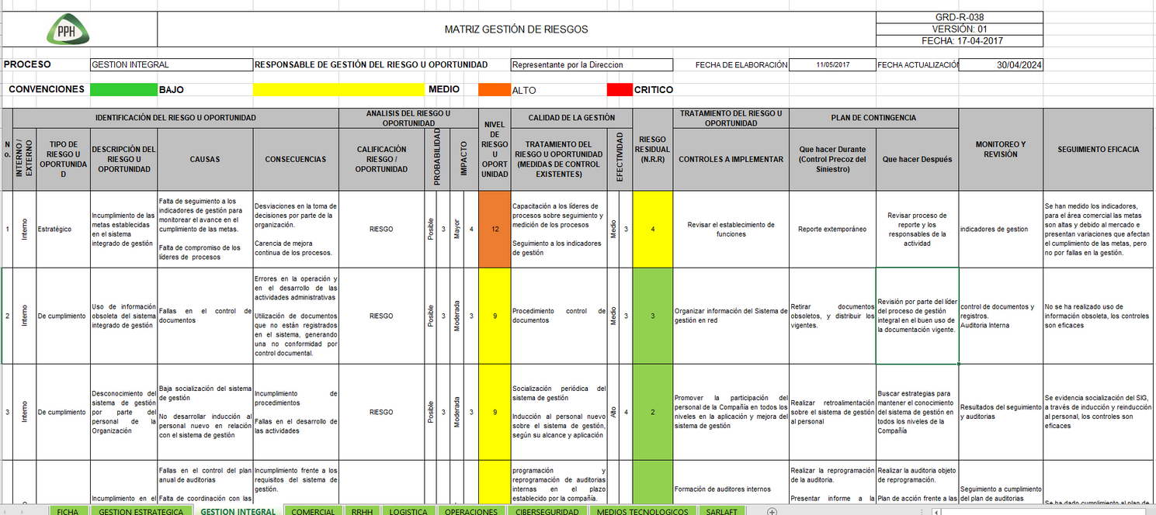
7. EFICACIA DE LAS ACCIONES TOMADAS PARA ABORDAR LOS RIESGOS Y OPORTUNIDADES
Con el objetivo de garantizar una adecuada gestión de riesgos al interior de la organización, PPH LTDA. cuenta con una Matriz de Riesgos que permite identificar, evaluar y controlar los riesgos asociados a los diferentes procesos.
Anualmente, se lleva a cabo la verificación y actualización de esta matriz para asegurar el cumplimiento y la efectividad de los controles establecidos, con el propósito de mitigar los riesgos y minimizar el impacto que podrían tener en la organización en caso de materializarse.
: : :
2 0 2 5 : : :

Slide 50
8. OPORTUNIDADES DE MEJORA CONTINUA EN EL SISTEMA DE GESTIÓN.
Se identificaron oportunidades de mejora continua orientadas a fortalecer la eficacia del sistema integrado, asegurar el cumplimiento normativo, mejorar la satisfacción del cliente y reforzar la seguridad de las operaciones y de la cadena de suministro.
Sistema de gestión de calidad
  Fortalecer el modelo de supervisión del servicio, mejorando la trazabilidad, oportunidad y efectividad de las visitas, con el fin de cerrar brechas identificadas en la percepción del cliente.
  Optimizar el cumplimiento de consignas y controles operativos, asegurando la estandarización de los procesos y la reducción de no conformidades y PQRS recurrentes.
  Mejorar el uso de los indicadores de desempeño como herramienta para la toma de decisiones y la mejora continua de los procesos.
Operaciones de seguridad
  Reforzar la gestión del riesgo en las operaciones de seguridad, mediante la revisión periódica de la matriz de riesgos, la recalificación de riesgos críticos y el fortalecimiento de controles operacionales.
  Fortalecer la gestión de incidentes, promoviendo el análisis de causa raíz, la eficacia de las acciones correctivas y la prevención de eventos indeseables.
  Continuar el fortalecimiento de la formación del personal operativo y administrativo en derechos humanos, uso de la fuerza, conducta ética y procedimientos operativos.
: : :
2 0 2 5 : : :

Slide 51
8. OPORTUNIDADES DE MEJORA CONTINUA EN EL SISTEMA DE GESTIÓN.
Seguridad en la cadena de suministro
  Fortalecer los controles de seguridad en la cadena de suministro, especialmente en la gestión de proveedores, contratistas y terceros.
  Mejorar la prevención de actividades ilícitas, reforzando los controles de acceso, verificación, monitoreo y trazabilidad.
  Consolidar la cultura BASC mediante capacitaciones, sensibilización y evaluación periódica del cumplimiento de los controles de seguridad.
Sistema integrado de gestión
  Potenciar el uso de herramientas tecnológicas para el control operativo, el seguimiento de supervisiones, la gestión documental y el análisis de información.
  Fortalecer la comunicación interna y la participación del personal, promoviendo la cultura de reporte, prevención y mejora continua.
  Asegurar la alineación del sistema integrado con el contexto organizacional, los cambios normativos y las expectativas de las partes interesadas.
: : :
2 0 2 5 : : :

Slide 52

Salidas de la revisión por la dirección
: : :
2 0 2 5 : : :

Slide 53
9. OPORTUNIDADES DE MEJORA
  El fortalecimiento del control y seguimiento operativo, especialmente en la supervisión del servicio y la ejecución de las consignas.
  La mejora en la gestión de incidentes, no conformidades y acciones correctivas, asegurando análisis adecuados y cierre oportuno.
  El refuerzo de la gestión del riesgo, mediante el ajuste de controles en procesos y puestos críticos.
  El fortalecimiento de la gestión de proveedores y terceros, garantizando el cumplimiento de los requisitos de calidad, seguridad y cadena de suministro.
  La mejora en la documentación, trazabilidad y uso de la información, como soporte para la toma de decisiones.
  El fortalecimiento de la competencia y capacitación del personal, alineada con los riesgos y necesidades operativas identificadas.
: : :
2 0 2 5 : : :

Slide 54
10. CUALQUIER NECESIDAD DE CAMBIO EN EL SISTEMA DE GESTIÓN INTEGRAL
Como resultado del análisis realizado en la Revisión por la Dirección y en atención a las oportunidades de mejora identificadas, Se evaluó la necesidad de realizar cambios en el Sistema de Gestión Integral, considerando los resultados del desempeño del sistema, los hallazgos de auditorías internas y externas, la gestión de riesgos, los incidentes reportados, los cambios en el contexto interno y externo, y los requisitos normativos aplicables.
A partir de esta evaluación, la Alta Dirección determinó que el Sistema de Gestión Integral continúa siendo adecuado, pertinente y eficaz para el cumplimiento de los objetivos estratégicos de la organización. No obstante, se identificó la necesidad de implementar cambios controlados y específicos, orientados a fortalecer la eficacia del sistema y asegurar su alineación permanente con los requisitos de ISO 9001, ISO 18788 y BASC.
De manera general, los cambios requeridos en el Sistema de Gestión Integral se enfocan en:
  Ajustes en la estructura y funcionamiento del sistema, con el fin de mejorar la coordinación entre procesos, clarificar responsabilidades y fortalecer la toma de decisiones.
  Actualización de lineamientos, políticas y objetivos, asegurando su coherencia con el contexto organizacional, los riesgos identificados y las expectativas de las partes interesadas.
  Mejoras en los mecanismos de seguimiento, medición y análisis del desempeño, fortaleciendo el uso de indicadores como herramienta de control y gestión.
  Fortalecimiento de la integración entre los sistemas de gestión (calidad, operaciones de seguridad y cadena de suministro), garantizando un enfoque coherente y transversal.
  Ajustes en la gestión del riesgo, asegurando que los cambios del entorno y las lecciones aprendidas de incidentes y auditorías se reflejen oportunamente en el sistema.
: : :
2 0 2 5 : : :

Slide 55
11. MODIFICACIÓN DE LOS PROCEDIMIENTOS Y CONTROLES QUE AFECTEN A LOS RIESGOS, SEGÚN SEA NECESARIO PARA RESPONDER A EVENTOS INTERNOS O EXTERNOS QUE PUEDAN AFECTAR SGOS
Durante el periodo evaluado, se confirmó que las modificaciones realizadas o requeridas en los procedimientos y controles se originan exclusivamente de eventos internos o externos verificados, tales como cambios normativos, ajustes contractuales, eventos operativos, incidentes de seguridad, resultados de pruebas de vulnerabilidad y requerimientos específicos de clientes o autoridades competentes.
La Dirección constató que, previo a la implementación de cualquier modificación:
  Se realiza una evaluación del impacto en los riesgos, considerando amenazas, vulnerabilidades y consecuencias.
  Se verifica la compatibilidad de los cambios con los principios de legalidad, derechos humanos, uso proporcional de la fuerza y prevención de actividades ilícitas.
  Se asegura la autorización formal de los cambios por los responsables definidos.
  Se controla la actualización de la información documentada, evitando el uso de versiones obsoletas.
  Se comunica el cambio al personal involucrado y se verifica su comprensión y aplicación en la operación.
: : :
2 0 2 5 : : :

Slide 56
12. NECESIDADES DE RECURSOS
Se evaluaron las necesidades de recursos requeridas para asegurar la implementación efectiva, el mantenimiento y la mejora del Sistema Integrado de Gestión, incluyendo el Sistema de Gestión de la Calidad, el Sistema de Gestión de Operaciones de Seguridad (SGOS) y el Sistema de Seguridad para la Cadena de Suministro – BASC.
La evaluación de necesidades de recursos consideró los resultados del desempeño del sistema, los hallazgos de auditorías internas y externas, la gestión de riesgos, los incidentes reportados, los cambios normativos y contractuales, así como las exigencias operativas derivadas del contexto interno y externo de la organización.
Como resultado de este análisis, la Alta Dirección determinó la necesidad de disponer y/o fortalecer los siguientes recursos:
  Disponibilidad de personal competente y suficiente para la ejecución, supervisión y control de las operaciones.
  Fortalecimiento de los perfiles, roles y responsabilidades, asegurando claridad en la gestión del sistema.
  Asignación de recursos para capacitación y entrenamiento, especialmente en supervisión operativa, gestión del riesgo, derechos humanos, uso de la fuerza, calidad del servicio y controles BASC.
  Asignación de presupuesto específico para la implementación de acciones derivadas de la Revisión por la Dirección.
  Recursos destinados a auditorías internas y externas, asesorías especializadas y evaluaciones
  Presupuesto para formación, dotación y bienestar del personal.
  Fortalecimiento de herramientas tecnológicas para el control operativo, seguimiento a supervisiones, gestión documental y análisis de información.
  Recursos para sistemas de comunicación, monitoreo y registro, garantizando trazabilidad y disponibilidad de la información.
  Actualización y mantenimiento de plataformas relacionadas con controles BASC y gestión de la cadena de suministro.
  Adecuación y mantenimiento de infraestructura física necesaria para la prestación del servicio y el funcionamiento del sistema.
  Dotación de equipos, elementos de seguridad y medios logísticos requeridos para las operaciones de seguridad.
  Recursos para el adecuado almacenamiento y protección de la información y activos críticos.
  Recursos para el seguimiento, medición y análisis del desempeño del sistema.
  Asignación de tiempo y recursos para la gestión de acciones correctivas, preventivas y de mejora.
  Recursos para actividades de comunicación, sensibilización y participación del personal.
: : :
2 0 2 5 : : :

Slide 57
13. CONCLUSIONES SOBRE LA EFICACIA Y LAS DECISIONES RELACIONADAS A LA MEJORA CONTINUA.
Con base en los resultados obtenidos durante la Revisión por la Dirección, la Alta Dirección evaluó de manera integral la eficacia del Sistema Integrado de Gestión, considerando el desempeño del Sistema de Gestión de la Calidad, del Sistema de Gestión de Operaciones de Seguridad (SGOS) y del Sistema de Seguridad para la Cadena de Suministro – BASC.
Del análisis de los indicadores de desempeño, los resultados de auditorías internas y externas, la gestión de riesgos, los incidentes reportados, la retroalimentación de clientes y partes interesadas, así como el grado de cumplimiento de los requisitos legales y normativos aplicables, se concluye que el Sistema Integrado de Gestión es adecuado, eficaz y coherente con la estrategia organizacional y con los requisitos de ISO 9001, ISO 18788 y BASC.
La Alta Dirección determina que:
  Los procesos y controles implementados permiten gestionar de manera efectiva los riesgos, asegurar la continuidad del servicio y cumplir con los requisitos del cliente y las partes interesadas.
  Las acciones correctivas y de mejora implementadas durante el periodo evaluado han demostrado ser eficaces, contribuyendo al fortalecimiento del desempeño del sistema.
  El Sistema Integrado de Gestión responde de manera adecuada a los cambios del contexto interno y externo, manteniendo su integridad y capacidad de adaptación.
: : :
2 0 2 5 : : :

